Slide 1
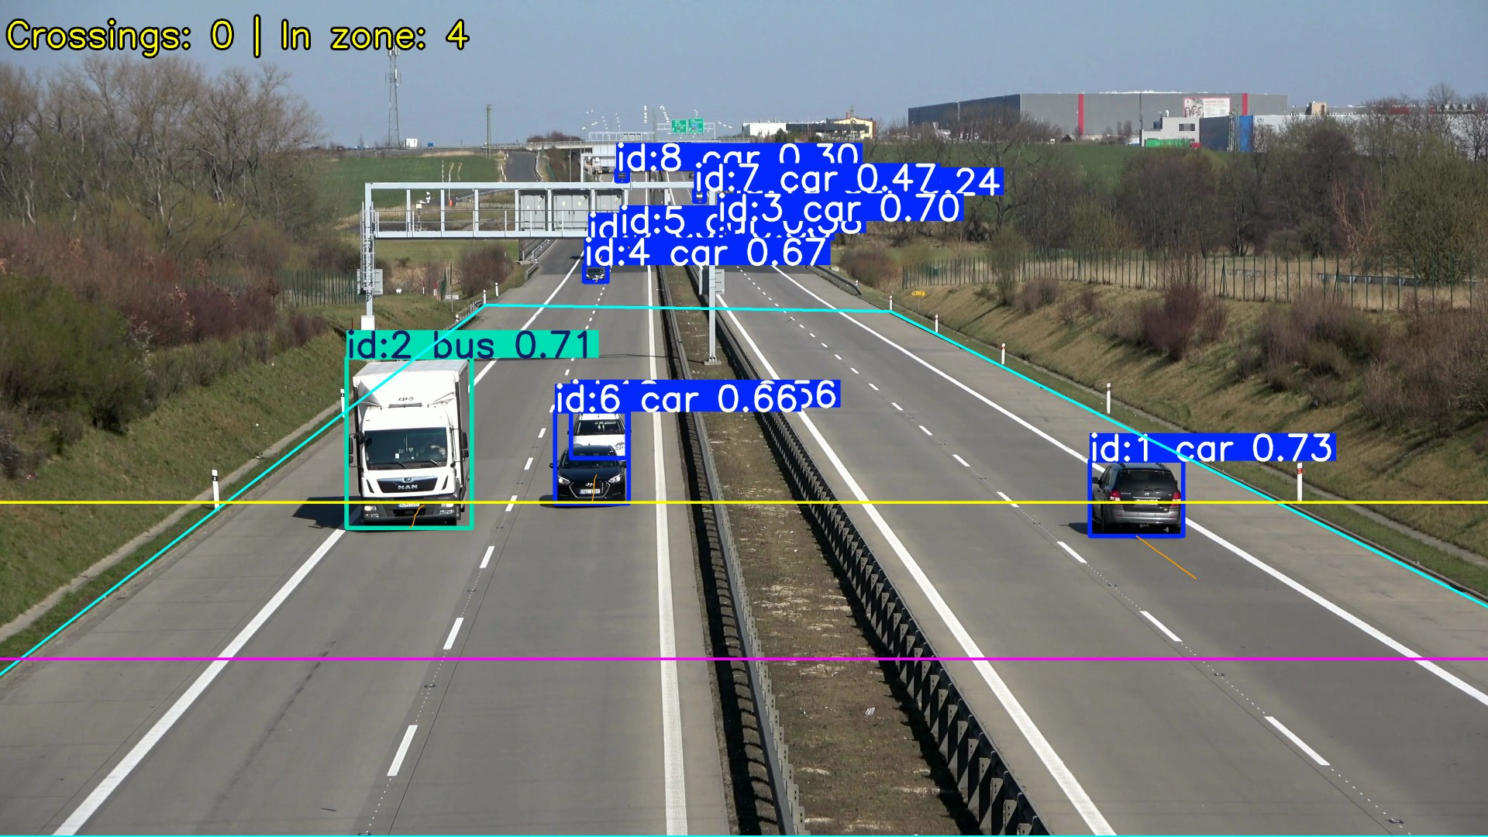
ԱՎԱՐՏԱԿԱՆ ԱՇԽԱՏԱՆՔ
Տեսախցիկների միջոցով տրանսպորտային միջոցների շարժման և երթևեկության հոսքի վերլուծության ծրագրային միջոցի մշակում
Ուսանող՝ Ղազարյան Մարիամ Սարգիսի
Գիտական ղեկավար՝ ______________________
Երևան 2026
Notes:
Բարև ձեզ։ Ներկայացնում եմ ավարտական աշխատանքս՝ ծրագրային միջոց, որը սովորական տեսախցիկի տեսանյութից հայտնաբերում է մեքենաները, հաշվում է դրանք և չափում երթևեկության հոսքի հիմնական բնութագրերը։ Նկարում՝ ծրագրի իրական արդյունքը մայրուղու տեսանյութում։

Slide 2
Խնդիրը և նպատակը
Երթևեկության չափումը անհրաժեշտ է ճանապարհների պլանավորման և կառավարման համար։
Ձեռքով հաշվարկը թանկ է, իսկ ռադարներն ու ինդուկտիվ օղակները չափում են միայն մեկ կետում։
Տեսախցիկներն արդեն տեղադրված են, և դրանցից կարելի է ստանալ ավելի շատ տեղեկություն։
Մուտք
1
Տեսանյութի ֆայլ կամ ուղիղ հոսք (RTSP, HLS, YouTube)
Մշակում
2
CNN հայտնաբերում (YOLOv8), հետագծում (ByteTrack), գծի հատման հաշվարկ
Արդյունք
Նպատակ՝ տեսանյութից ավտոմատ ստանալ մեքենաների քանակը, արագությունը, խտությունը և սպասարկման մակարդակը
3
Ինտենսիվություն, արագություն, խտություն, LOS, CSV/JSON հաշվետվություն
Notes:
Երթևեկության մասին տվյալները անհրաժեշտ են ճանապարհների պլանավորման համար, բայց դասական սարքերը չափում են միայն մեկ կետում, իսկ ձեռքով հաշվարկը թանկ է։ Տեսախցիկներն արդեն կան շատ ճանապարհներին։ Աշխատանքի նպատակն է տեսանյութից ավտոմատ ստանալ մեքենաների քանակը, արագությունը, խտությունը և սպասարկման մակարդակը։ Ծրագիրը ընդունում է ֆայլ կամ ուղիղ հոսք և տալիս է պատրաստի հաշվետվություն։

Slide 3
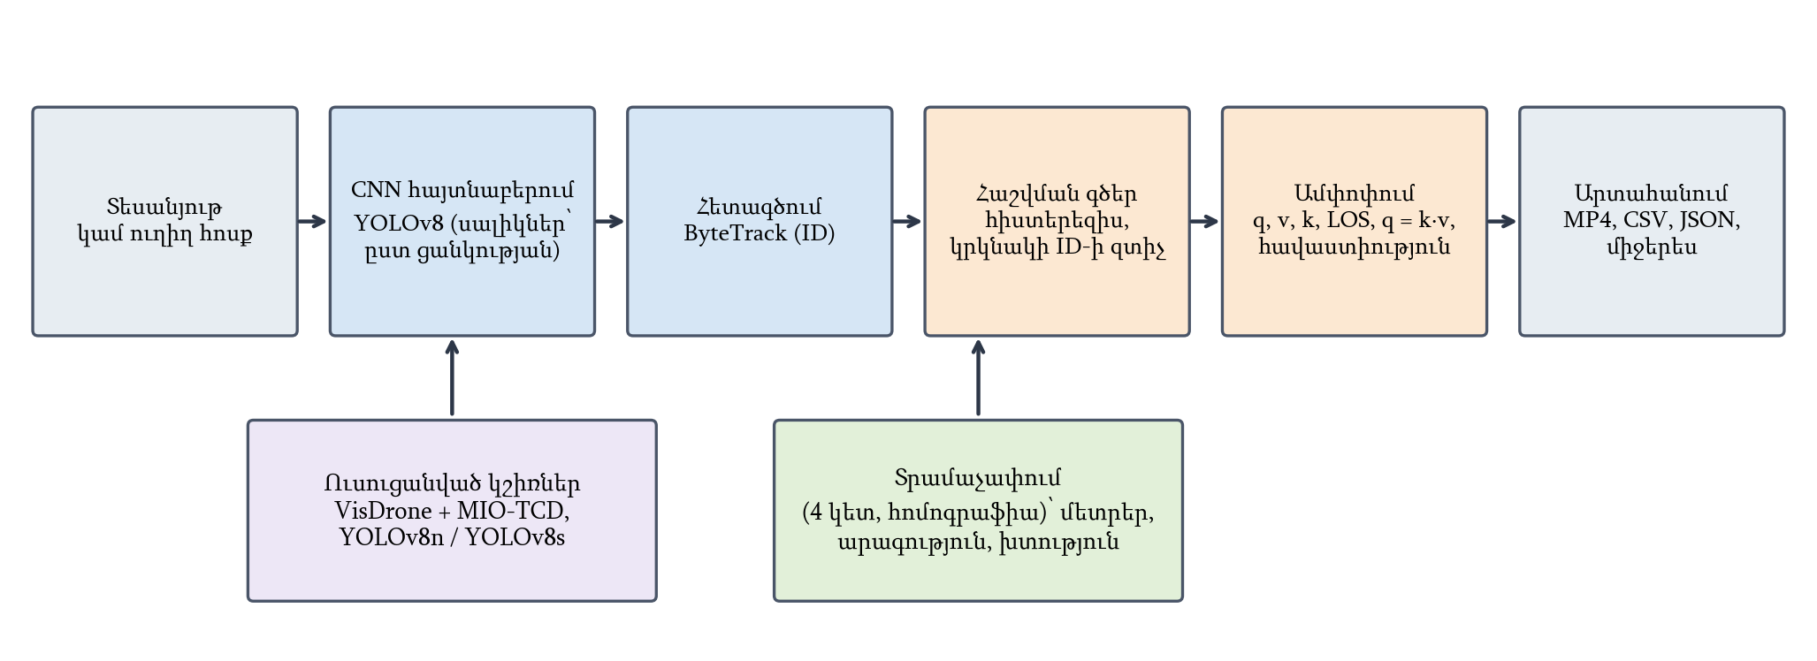
Համակարգի կառուցվածքը
Հայտնաբերում
Հետագծում և հաշվարկ
Չափում
YOLOv8 CNN, 5 դաս՝ car, van, truck, bus, motorcycle
ByteTrack, գծի հատում հիստերեզիսով, կրկնակի ID-ների զտիչ
Հոմոգրաֆիա 4 կետով՝ պիքսելներից մետրեր, կմ/ժ, մեքենա/կմ
Notes:
Ծրագրի շղթան հետևյալն է։ Յուրաքանչյուր կադրում YOLOv8 փաթույթային ցանցը հայտնաբերում է մեքենաները և դրանց դասը։ ByteTrack-ը կապում է հայտնաբերումները ժամանակի մեջ, և յուրաքանչյուր մեքենա ստանում է իր ID-ն։ Երբ մեքենան հատում է հաշվման գիծը, գրանցվում է իրադարձություն։ Տրամաչափման դեպքում 4 կետով հոմոգրաֆիան պիքսելները վերածում է մետրերի, և ծրագիրը հաշվում է արագությունը, խտությունը և սպասարկման մակարդակը։

Slide 4
Ուսուցման տվյալները
7 493
30 000
5
VisDrone պատկեր ուսուցման համար (անօդաչու սարք, վերևից)
MIO-TCD պատկեր (անշարժ ճանապարհային տեսախցիկներ)
դաս՝ car, van, truck, bus, motorcycle
Երկու տիրույթ
VisDrone-ում մեքենաները փոքր են և նկարված վերևից, իսկ իրական ճանապարհային տեսախցիկները նկարում են թեք անկյան տակ։
Ուստի ավելացվել է MIO-TCD-ն՝ դասերը համապատասխանեցված են 5 թիրախային դասերին, իսկ անորոշ շրջանակները դիմակավորված են։
Արտաքին ստուգման համար օգտագործվել է UA-DETRAC հավաքածուն, որը ուսուցման մեջ չի մասնակցել։
Notes:
Դետեկտորը ուսուցանվել է երկու բաց հավաքածուներով։ VisDrone-ը անօդաչու սարքից արված պատկերներ են, որտեղ մեքենաները շատ փոքր են։ Իրական ճանապարհային տեսախցիկները նկարում են այլ անկյունից, ուստի ավելացվել է MIO-TCD-ի 30 հազար պատկեր։ Դրա դասերը համապատասխանեցվել են մեր հինգ դասերին, իսկ անորոշ դասի շրջանակները դիմակավորվել են։ Արտաքին ստուգման համար օգտագործվել է UA-DETRAC հավաքածուն, որը ուսուցման մեջ չի օգտագործվել։

Slide 5
Ի՞նչն է բարելավում մոդելը՝ 10 փորձ
Ուսուցման փոխանցում
Մուտքի չափ 960 պքս
2,6% → 13,8%
34,7% → 45,9%
COCO կշիռներ՝ զրոյից ուսուցման փոխարեն (VisDrone, 1024 պատկեր)
Փոքր մեքենաները պահպանում են մանրամասները (VisDrone թեստ)
Ճանապարհային տվյալներ
YOLOv8s + 12 դարաշրջան
15,1% → 83,7%
43,0% → 51,4%
MIO-TCD թեստ՝ տիրույթի տեղաշարժը վերացված է
Ավելի մեծ մոդել և երկարացված ուսուցում (VisDrone, 960)
mAP50 թեստային ընտրանքում։ Պարզ ընդլայնումը (augmentation) էական օգուտ չի տվել՝ ±0,1 կետ։
Notes:
Կատարվել է տասը ուսուցման փորձ, և յուրաքանչյուրը փոխում էր մեկ գործոն։ Ամենակարևոր եզրակացությունները չորսն են։ Առաջին՝ զրոյից ուսուցանված մոդելը գրեթե չի սովորում, իսկ COCO կշիռներից սկսելը տալիս է հինգ անգամ լավ արդյունք։ Երկրորդ՝ 960 պիքսել մուտքը փոքր մեքենաների համար ավելացնում է 11 կետ։ Երրորդ՝ ճանապարհային տվյալների ավելացումը MIO-TCD-ում 15-ից հասցնում է 84 տոկոսի։ Չորրորդ՝ ավելի մեծ YOLOv8s մոդելը և ուսուցման երկարացումը ևս 12 դարաշրջանով տվել են վերջնական բարելավումը։ Պարզ ընդլայնումը օգուտ չի տվել։

Slide 6
Մոդելների համեմատությունը
Առաջարկվող մոդել
vehicle-road-yolov8s-long
51,4%
VisDrone mAP50
90,2%
MIO-TCD mAP50
+3–5
կետ՝ երկարացված ուսուցումից
Notes:
Գրաֆիկում վերջին չորս մոդելներն են երկու տիրույթներում։ Միայն VisDrone-ով ուսուցանված մոդելը ճանապարհային տեսախցիկներում ունի ընդամենը 15 տոկոս, սա տիրույթի տեղաշարժն է։ Ճանապարհային տվյալների ավելացումը լուծում է այս խնդիրը, իսկ ավելի մեծ YOLOv8s մոդելը բարելավում է երկու տիրույթներն էլ։ Առաջարկվող մոդելը՝ երկարացված ուսուցմամբ, լավագույնն է երկու տիրույթներում՝ 51,4 և 90,2 տոկոս։ Արագությամբ այն չի տարբերվում նախորդից, քանի որ ճարտարապետությունը նույնն է։

Slide 7
Հաշվարկ. ընդհանուր թիվը թաքցնում է սխալները
Մոդել, կարգավորում | Հաշվված | Ճիշտ | Ավելորդ
scratch-pilot, սկզբնական | 11 | 10 | 1
finetune-full, սկզբնական | 10 | 9 | 1
road-yolov8s, class-agnostic NMS | 9 | 9 | 0
road-yolov8s-long, վերջնական | 10 | 10 | 0
Էտալոն՝ 10 հատում (8 car, 2 truck), 4K, 21,5 վ
10 = 10 կարող է նշանակել 1 բաց թողնված + 1 կրկնակի
Լուծումներ՝ հիստերեզիս, class-agnostic NMS, կրկնակի ID-ների զտիչ, գծից արդեն անցած մեքենաներ
Վերջնական տարբերակ՝ 10/10, F1 = 100%։ Բեռնատարները դասակարգվել են որպես bus. truck/bus տարբերակումը թույլ կետ է։
Notes:
Հաշվարկը ստուգվել է իրադարձությունների մակարդակում։ Աղյուսակը ցույց է տալիս, որ ընդհանուր թիվը կարող է խաբել։ Օրինակ, մոդելը հաշվել է 10 մեքենա, բայց միայն 9-ն էին իրական. մեկը բաց է թողնվել, իսկ մեկը հաշվվել է կրկնակի։ Դրա համար մշակվել են մի քանի կանոններ՝ հիստերեզիս գծի մոտ, առանց դասերի տարբերակման NMS, կրկնակի ID-ների զտիչ և գծից արդեն անցած մեքենաների կանոն։ Վերջնական տարբերակը ճիշտ հաշվել է բոլոր 10 մեքենաները։ Թույլ կետը truck և bus դասերի տարբերակումն է։ Նշեմ, որ այս տեսանյութն օգտագործվել է նաև կանոնների մշակման համար։

Slide 8
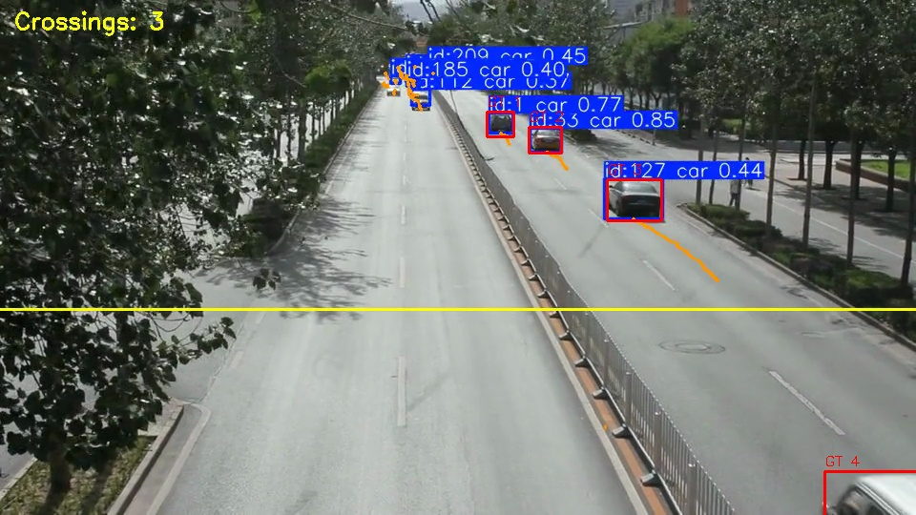
Արտաքին ստուգում UA-DETRAC հավաքածուով
99,0%
հայտնաբերված մեքենաներ (recall)
97,0%
AP50 (մեքենա՝ առանց դասերի)
5 / 5
MVI_39031, 300 կադր, 523 շրջանակ, ուսուցման մեջ չի օգտագործվել
ճիշտ հատում, 0 ավելորդ
Սահմանափակում՝ 12 վայրկյան, մեկ տեսախցիկ, ցերեկ
Notes:
Որպեսզի ստուգումը անկախ լինի, մոդելը գնահատվել է UA-DETRAC հավաքածուի տեսանյութում, որը ուսուցման կամ պարամետրերի ընտրության մեջ չի օգտագործվել, իսկ հաշվման գիծը ֆիքսվել է նախապես։ Մոդելը հայտնաբերել է մեքենաների 99 տոկոսը և ճիշտ հաշվել բոլոր 5 հատումները։ Սակայն ստուգման ծավալը փոքր է՝ 12 վայրկյան և մեկ տեսախցիկ, ուստի դա ընդհանուր ճշտության գնահատական չէ։

Slide 9
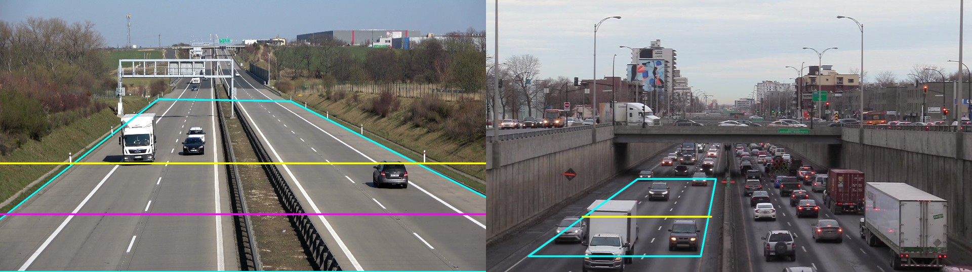
Արագություն, խտություն և LOS
1673
112,8
2,8
2,8%
մեքենա/ժամ ինտենսիվություն
կմ/ժ տարածական միջին արագություն
մեքենա/կմ/գոտի, LOS A
երկու անկախ եղանակների տարբերություն
Notes:
Տրամաչափման համար օգտագործողը կադրի վրա նշում է 4 կետ և ճանապարհի իրական չափերը։ Դրանից հետո ծրագիրը հաշվում է արագությունը, խտությունը և սպասարկման մակարդակը ըստ HCM-ի։ Մայրուղու տեսանյութում ինտենսիվությունը 1673 մեքենա ժամում է, միջին արագությունը՝ մոտ 113 կմ/ժ, սպասարկման մակարդակը՝ A։ Արագությունը ստուգվել է երկրորդ, անկախ եղանակով՝ երկու գծերի միջև անցման ժամանակով, և միջին տարբերությունը 2,8 տոկոս է։

Slide 10
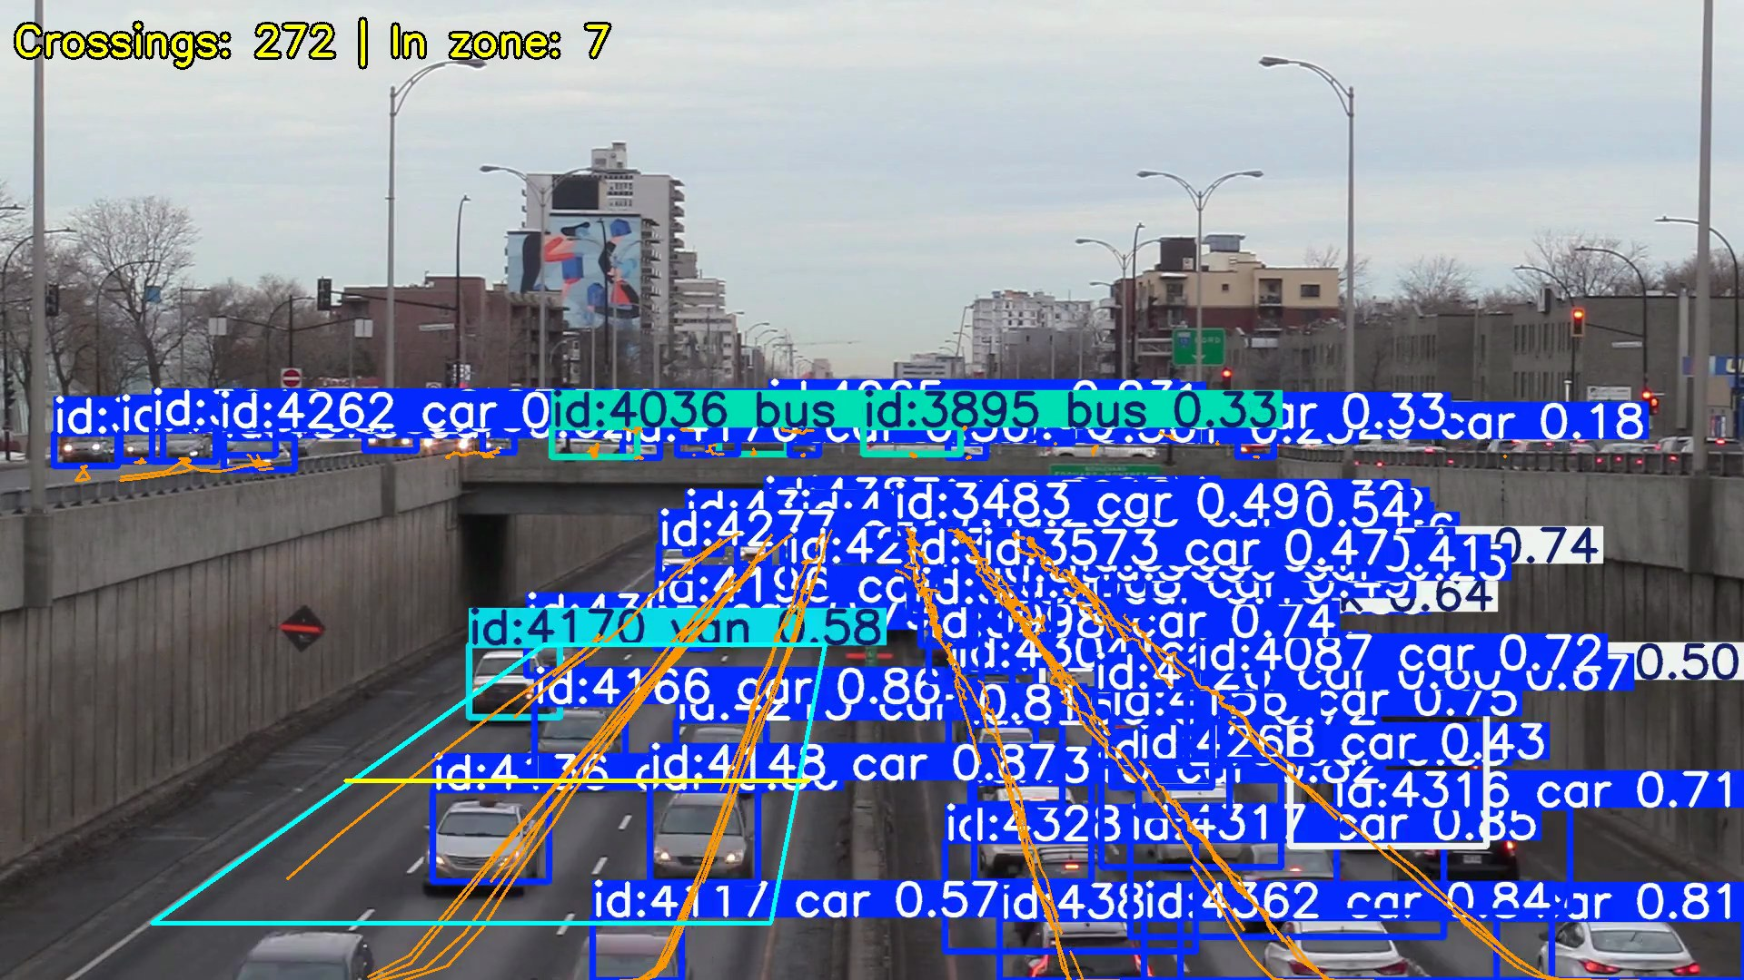
Ֆիզիկական հավաստիության ստուգում
449
հատում 42 վայրկյանում
37 995
մեքենա/ժամ՝ 5 անգամ ավելի, քան թողունակությունը
709
Տեսանյութ 2՝ քաղաքային ճանապարհ, 42,5 վ
կմ/ժ չափումների մեդիան
Ծրագիրը ավտոմատ նախազգուշացնում է՝ տեսանյութը արագացված է
Notes:
Երկրորդ տեսանյութում ծրագիրը գրանցել է 449 հատում, ինչը համապատասխանում է գրեթե 38 հազար մեքենա ժամում ինտենսիվության, իսկ արագությունների մեդիանը 709 կմ/ժ է։ Դա ֆիզիկապես անհնար է։ Ծրագիրը ստուգում է արագությունները, գոտու թողունակությունը և q = k·v հավասարումը, և ինքնաբերաբար ցույց է տալիս, որ տեսանյութը, ամենայն հավանականությամբ, արագացված է։ Առանց այս ստուգման օգտագործողը կստանար տեխնիկապես ճիշտ, բայց անիմաստ թվեր։

Slide 11
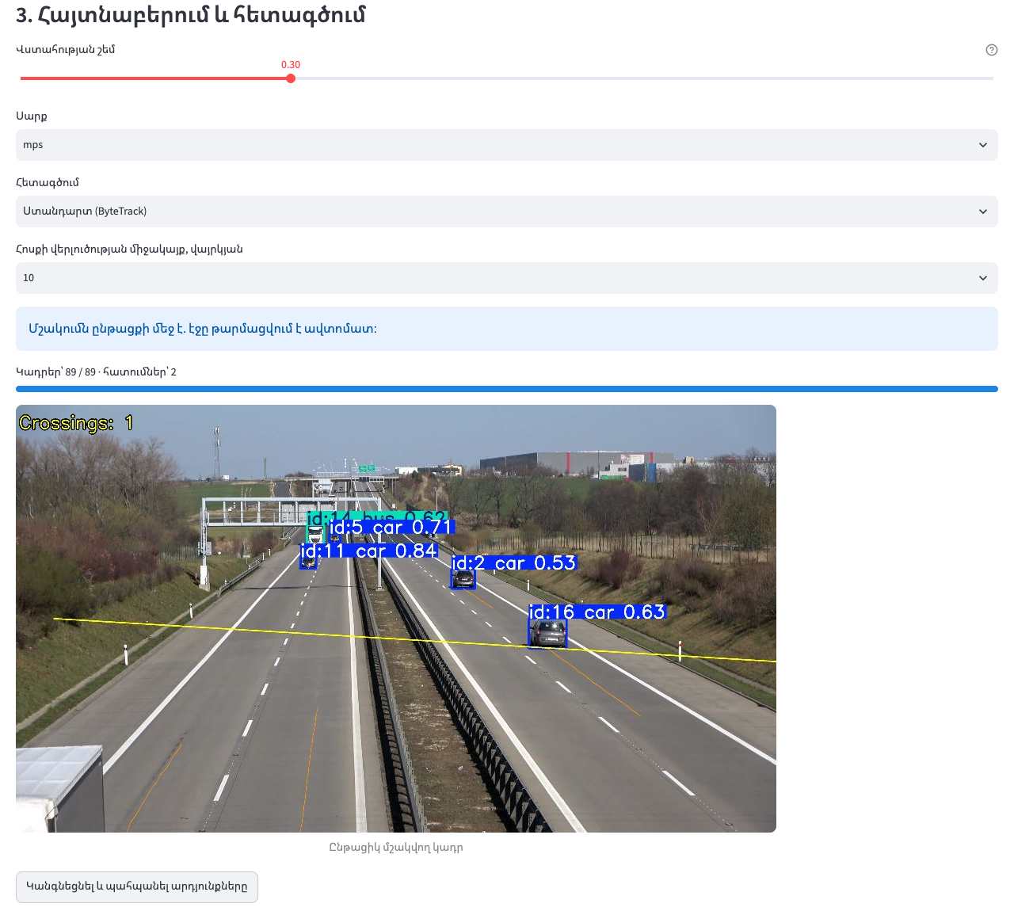
Ծրագրային միջոցը
Հայերեն միջերես (Streamlit) և հրամանային տող
Ֆայլ կամ ուղիղ հոսք՝ RTSP, HLS, YouTube
Հաշվման գծեր և տրամաչափում կադրի վրա
Սալիկային ռեժիմ փոքր մեքենաների համար (VisDrone 52,2%)
CSV/JSON արտահանում, ջերմային քարտեզ, հետագծեր
Հաշվարկի ստուգման գործիք էտալոնային նշագրմամբ
73 ավտոմատ թեստ
Notes:
Ծրագիրն ունի հայերեն միջերես և հրամանային տող։ Օգտագործողը ընտրում է տեսանյութ կամ ուղիղ հոսքի հասցե, մկնիկով նշում է հաշվման գիծը և տրամաչափման կետերը, ընտրում է մոդելը և սկսում մշակումը։ Ընթացքում ցույց է տրվում ընթացիկ կադրը, իսկ վերջում՝ արդյունքները, գրաֆիկները և ներբեռնվող ֆայլերը։ Վերևից նկարահանված տեսանյութերի համար կա սալիկային ռեժիմ։ Ծրագիրը ծածկված է 73 ավտոմատ թեստով։

Slide 12
Եզրակացություններ
1
Մշակվել է ծրագրային միջոց՝ հայտնաբերումից մինչև ինտենսիվություն, արագություն, խտություն և LOS
Զարգացման ուղղություններ
2
10 փորձ. առաջարկվող YOLOv8s մոդելը՝ 51,4% VisDrone և 90,2% MIO-TCD mAP50
Գիշերային և վատ եղանակի տեսանյութեր
Հաշվարկ ըստ գոտիների և շրջադարձերի
truck/bus դասերի բարելավում
Արագության ստուգում ռադարով
3
Անկախ UA-DETRAC տեսանյութում՝ 99% հայտնաբերում և 5/5 ճիշտ հատում
4
Ֆիզիկական հավաստիության ստուգումը հայտնաբերում է արագացված տեսանյութը
Շնորհակալություն ուշադրության համար
Notes:
Ամփոփեմ։ Մշակվել է ամբողջական ծրագրային միջոց՝ մեքենաների հայտնաբերումից մինչև երթևեկության հոսքի բնութագրերը։ Տասը փորձերի արդյունքում առաջարկվող մոդելը լավագույնն է երկու տիրույթներում։ Անկախ տեսանյութում այն հայտնաբերել է մեքենաների 99 տոկոսը և ճիշտ հաշվել բոլոր հատումները, իսկ հավաստիության ստուգումը հայտնաբերում է անհավանական արդյունքները։ Հետագա աշխատանքի ուղղություններն են գիշերային պայմանները, հաշվարկը ըստ գոտիների, truck և bus դասերի բարելավումը և արագության ստուգումը ռադարով։ Շնորհակալություն։

